Slide 1

Нормативно-правовое регулирование в области пожарной безопасности: последние изменения и тенденции
Доклад подготовил:
Житнухин Борис Андреевич
Старший инженер ООНиПР УНПР
Главного управления МЧС России по Мурманской области

Slide 2
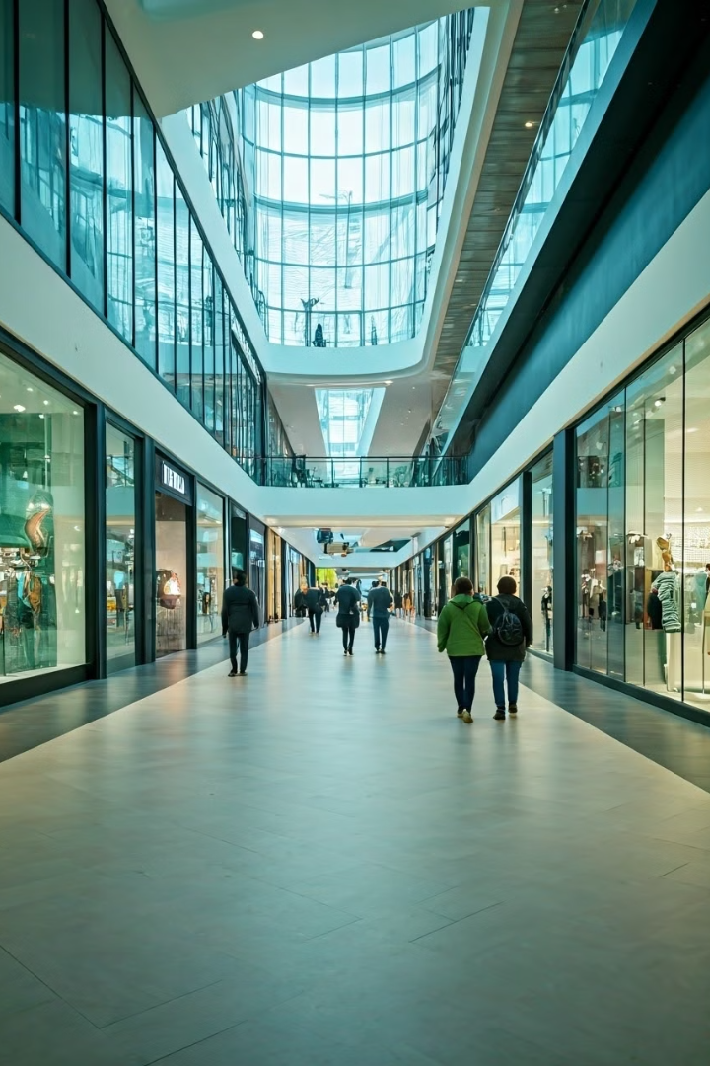
Введение в проблематику
Организация пожарной безопасности в торгово-развлекательных центрах и зданиях предназначенных для временного пребывания людей, является сложной и объёмной задачей.
Помимо того, что на данных объектах сконцентрировано большое количество людей, так и при этом они сохраняют за собой большую пожарную нагрузку, которая, в случаи пожара, позволит огню охватить большую площадь за короткий промежуток времени.

Slide 3


Нормативно-правовые акты, подвергшиеся изменениям
Изменения в Федеральном законе
"О государственном контроле (надзоре) и муниципальном контроле в Российской Федерации" от 31.07.2020 N 248-ФЗ
Изменения в Правилах противопожарного режима ПП РФ от 16.09.2020 № 1479
Утрата силы Приказа МЧС России от 18.11.2021 г. № 806
Утрата силы СП 9.13130.2009 «Техника пожарная. Огнетушители. Требования к эксплуатации»
Изменения в СП 1.13130.2020
«Системы противопожарной защиты.
Эвакуационные пути и выходы»

Slide 4

Изменения в Федеральном законе
№ 248-ФЗ
Мобильное приложение «Инспектор»
Управление рисками
Контролируемое лицо может подать заявление об изменении категории риска своей деятельности через портал Госуслуг.
Используется как контрольными органами, так и контролируемыми лицами для проведения проверок и контроля.
Периодичность проверок
Изменилась периодичность плановых проверок и обязательных профилактических визитов зависит от категории риска.

Slide 5
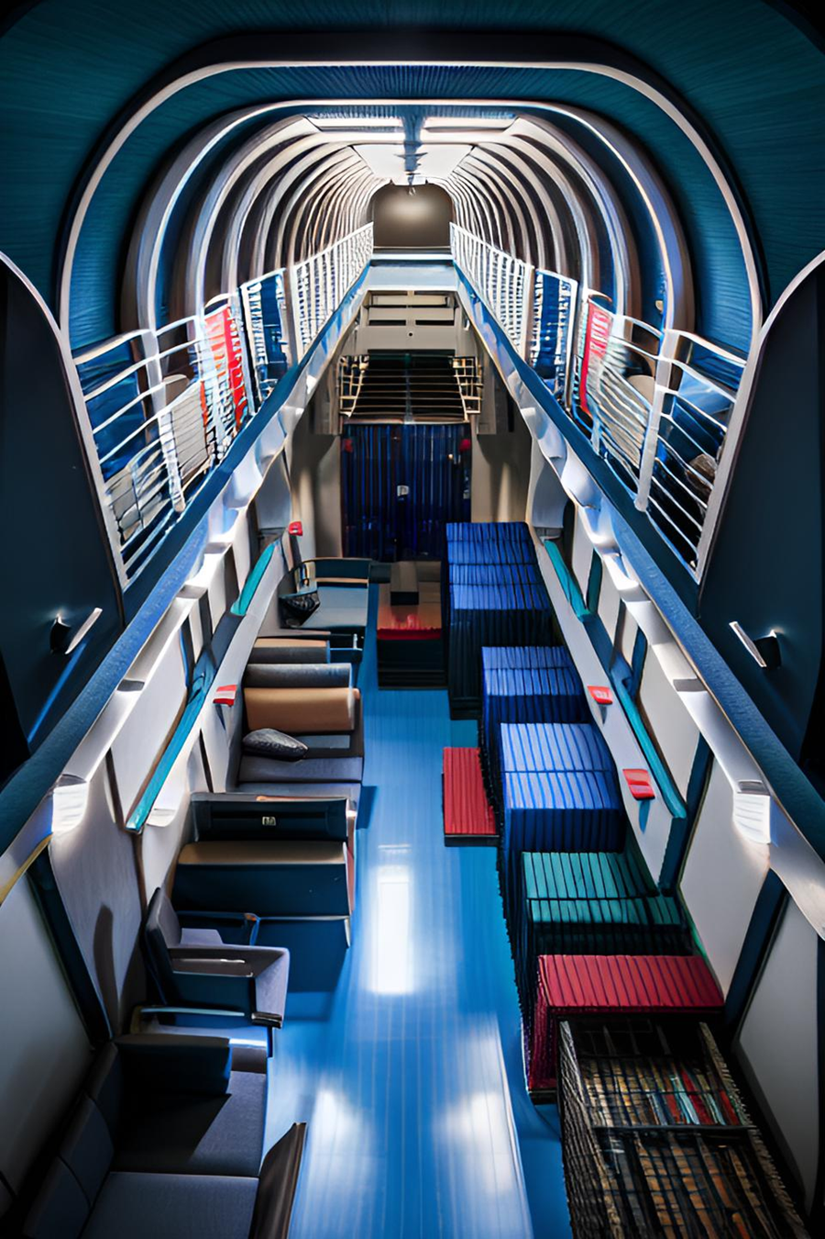
Изменения в ПП РФ от 16.09.2020 № 1479 ППР
Пункт 16, подпункт «б» дополнен запретом организации производственных участков и хранения пожаровзрывоопасных материалов на этих уровнях.
1
1
2
Пункт 16, подпункт «в»: запрещено размещать кладовые и горючие материалы в лифтовых холлах.
3
Пункт 35, подпункт «з»: запрещена прокладка проводки без защиты по горючим основаниям.
Пункт 55: запрещен перевод систем противопожарной защиты на ручной режим, кроме случаев техобслуживания и ремонта.
4
5
Пункт 112: прилавок для отпуска ЛВЖ и ГЖ должен иметь негорючее покрытие, запрещено хранить горючие упаковочные материалы в таких помещениях.

Slide 6

Утрата силы Приказа МЧС России от 18.11.2021 г. № 806
Во многом он будет дублировать положения действующего Приказа. Новшества будут заключаться в том, что приказ будет действовать и в отношении индивидуальных предпринимателей.
Действующий же Приказ распространяется только на организации.
По итогу, с 1 сентября 2025 года обучение мерам пожарной безопасности будут должны проходить сотрудники организаций и индивидуальных предпринимателей.
Также будут заново урегулированы вопросы обучения работников и служащих по программам противопожарного инструктажа.

Slide 7
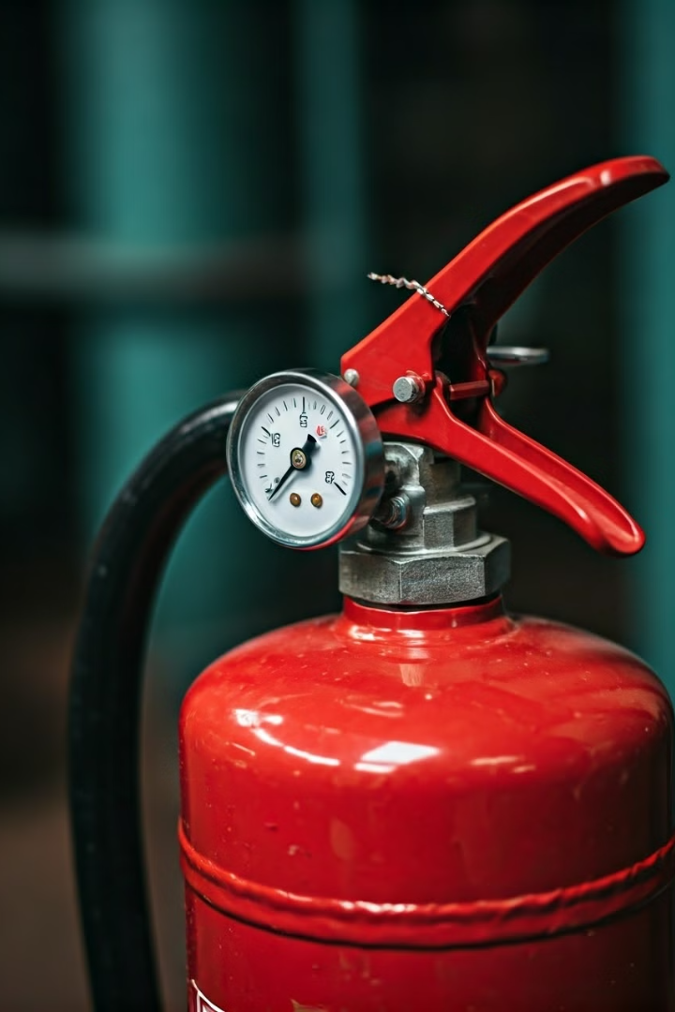
СП 9.13130.2009 «Техника пожарная. Огнетушители. Требования к эксплуатации»
1
Утрата силы СП 9.13130.2009
2
Изменение порядка технического обслуживания
С 1 марта 2025 года упраздняются понятия первоначальных и ежеквартальных проверок огнетушителей.
Визуальные осмотры включаются в техническое обслуживание, которое проводится лицензированными организациями.
3
Упразднение требуемых документов
Упраздняются журналы учета, испытаний и перезарядки огнетушителей, а также эксплуатационный паспорт.

Slide 8
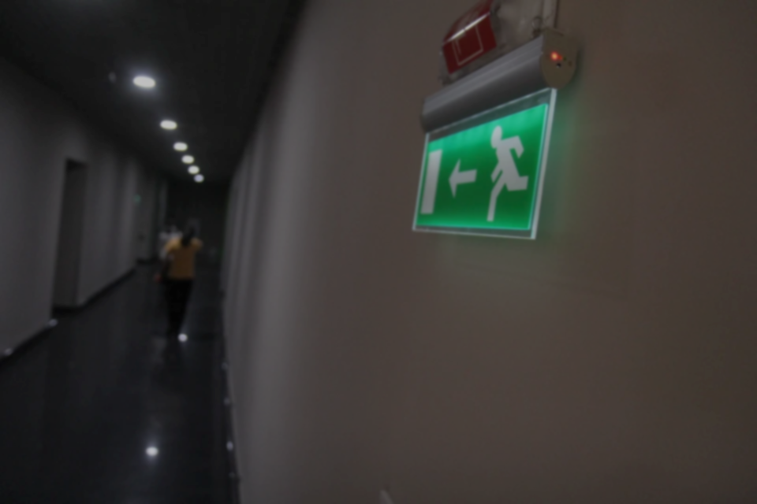
СП 1.13130.2020 «Системы противопожарной защиты. Эвакуационные пути и выходы»
Помещения, предназначенные для одновременного пребывания от 501 до 1000 человек, должны иметь не менее трех эвакуационных выходов, более 1000 человек - не менее четырех.
1
При устройстве выхода через смежное помещение нужно учитывать рассредоточенность выходов из обоих сообщающихся помещений, как из одного.
2
В вестибюлях, холлах зданий допускается предусматривать устройство турникетов при одновременном выполнении установленных требований. .
3

Slide 9
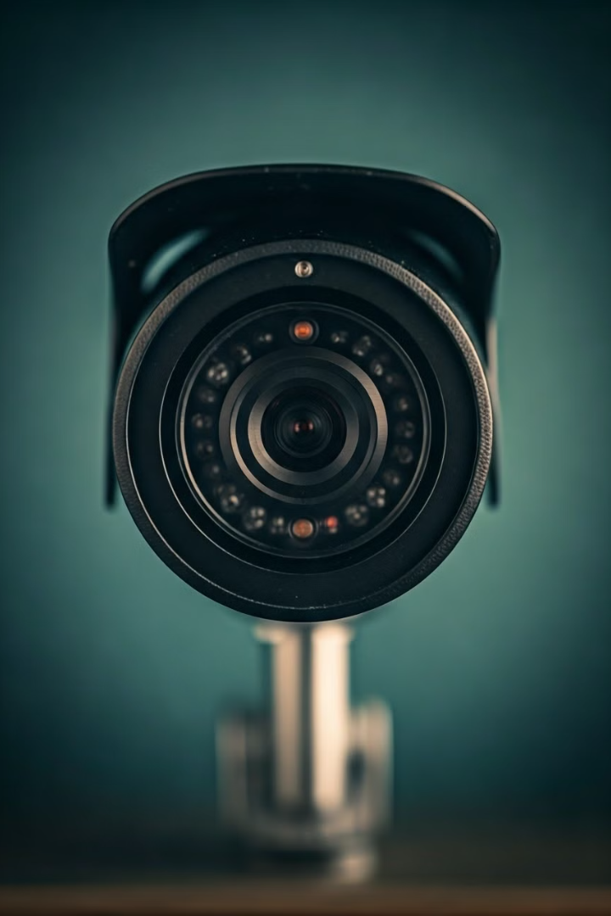


Дополнительные меры и технологии обеспечения пожарной безопасности
Системы интеллектуального видеонаблюдения
Автоматизированные системы эвакуации
Развитие автоматизированных систем управления эвакуацией стало еще одним новшеством в сфере пожарной безопасности.
Инновационные системы видеонаблюдения с функцией распознавания огня и дыма играют все более важную роль в обеспечении пожарной безопасности.

Slide 10

Примеры инновационных решений
1
Европа и США
В Европе и Америке активно стали использовать инновационные решения, такие как системы раннего обнаружения пожаров с искусственным интеллектом.
2
Сингапур
В Сингапуре активно применяются специальные интеллектуальные системы, которые, к примеру, автоматически активируют вентеляцию, а средства оповещения и эвакуации - своевременно сообщают о пожаре и направляют людей к эвакуационным выходам.

Slide 11



Рекомендации по повышению пожарной безопасности.
Регулярные тренировки и учения
Необходимо проводить не только внутренние тренировки для сотрудников и работников, но и разрабатывать программы обучения для посетителей.
Повышение осведомленности
Необходимо активное информирование арендаторов и посетителей о правилах пожарной безопасности.
Техническое обслуживание
3
Регулярное и своевременное техническое обслуживание систем противопожарной защиты, а также проведение проверок её работоспособности.

Slide 12
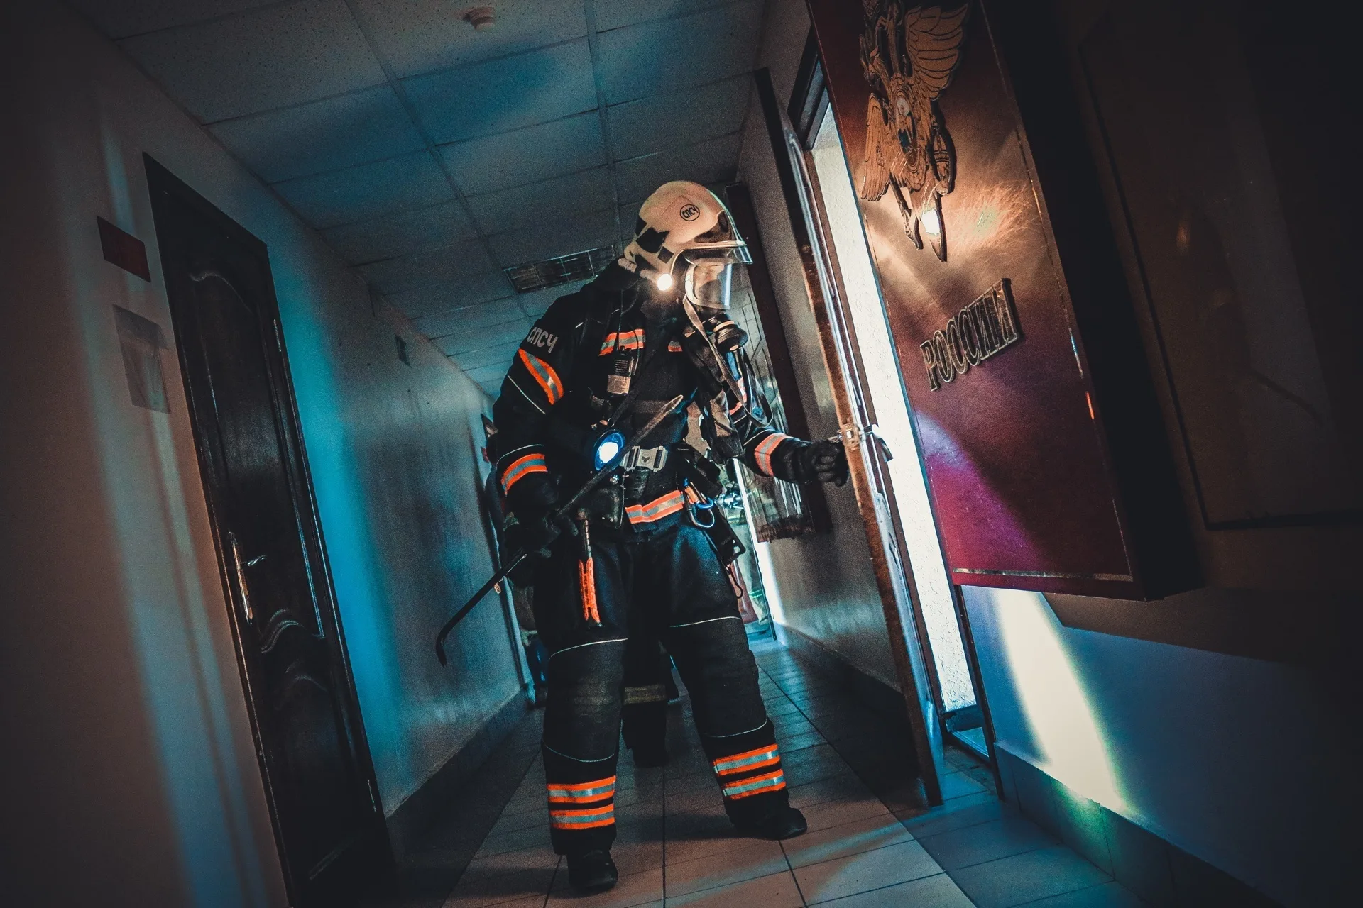
Заключение
В заключении стоит подчеркнуть, что пожарная безопасность представляет собой комплекс ключевых мероприятий, главным образом направленных на защиту граждан и сотрудников организаций.
В связи с этим необходимо регулярно проводить тренировки для работников по действиям в чрезвычайных ситуациях, а также своевременно модернизировать здания и сооружения в соответствии с изменяющимися нормативно-правовыми актами и поддерживать системы пожарной безопасности в исправном состоянии.

